Slide 1
中国古代建筑 之 四合院
小组成员：牛子钰 徐凤翔

Slide 2
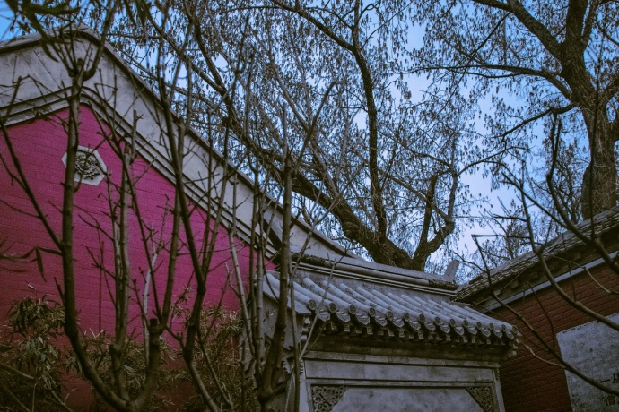
四合院的前世今生
西周时期就有完整的四合院出现。陕西岐山凤雏村出土的两进院落建筑遗迹，是中国已知最早、最严整的四合院实例。
汉代四合院建筑有了更新的发展，受到风水学说的影响，四合院从选址到布局，有了一整套阴阳五行的说法。
唐代四合院上承两汉，下启宋元，其格局是前窄后方。 晚唐出现具有廊庑的四合院，逐渐取代了廊院，宋朝以后，廊院逐渐减少，到明清逐渐绝迹。
元明清时期四合院逐渐成熟。元世祖忽必烈 “诏旧城居民之过京城老，以赀高（有钱人）及居职（在朝廷供职）者为先，乃定制以地八亩为一分”，分给前往大都的富商、官员建造住宅，由此开始了北京传统四合院住宅大规模形成时期。 1970年代初，北京后英房胡同出土的元代四合院遗址，可视为北京四合院的雏形。后经明、清完善，逐渐形成北京特有的四合院建筑风格。

Slide 3
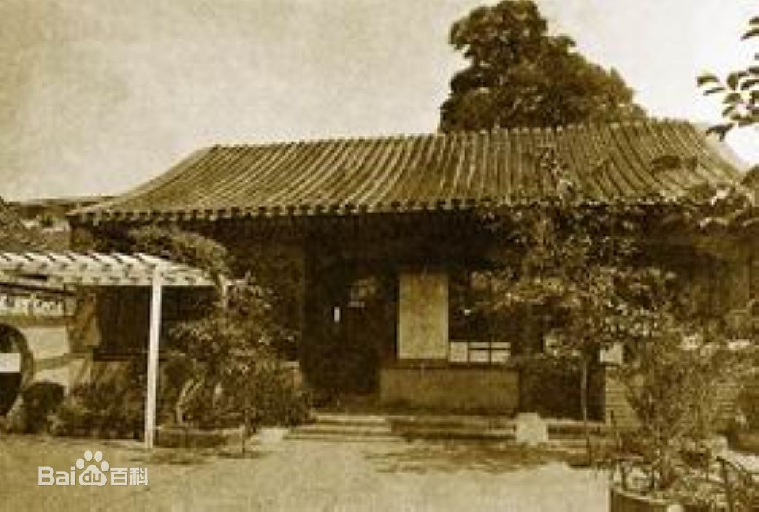
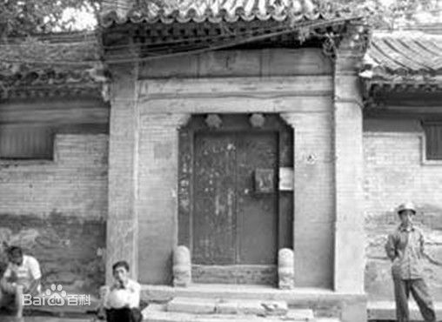
中华人民共和国建国后，北京的很多四合院沦为了大杂院，而改革开放后随着城市改造的开展，很多传统四合院被拆毁。

Slide 4
四合院现今发展
现今发展
在现代，随着家庭结构和社会观念的变迁，传统四合院的宜居性受到了挑战。而在城市规划过程中，传统四合院也面临着保护和发展的矛盾，一些四合院被列为了文物保护单位，同时也有一些被拆除。
而到了现代，一方面上下水、暖气等卫生设施没有进入四合院，沦为大杂院的四合院也未继续改进以适应汽车、空调等设备的需要，另一方面，像四世同堂那样的大家庭也比较少见，有钱的人家通常愿意在交通方便的郊外购置别墅，而不是生活在人口密度较高的市区。因此作为民居的四合院是否还存在价值，也是近代以来，一个争论的问题。
随着老城区保护的开展，对原有四合院进行了改造，例如1990年由清华大学的吴良镛教授主持的对北京菊儿胡同四合院的危改项目，在保留院落结构的基础上，将原有四合院的平房改为楼房，增加了厨房、卫生间等设施。该改造工程获得了联合国的世界人居奖。北京南池子危改中，也将部分四合院房屋改成两层，并修建了地下车库。2006年，北京市公布了《北京四合院建筑要素图》，作为对四合院保护、修缮、翻建、改建的参考依据。

Slide 5
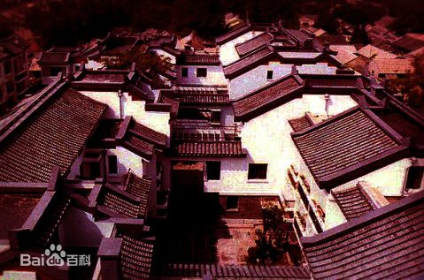
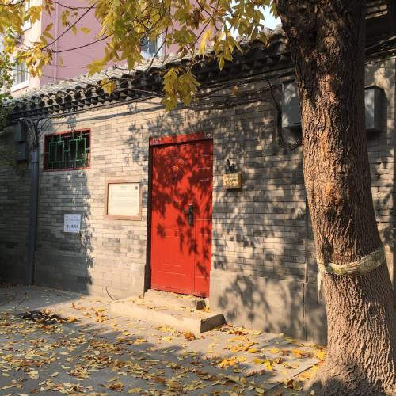

Slide 6
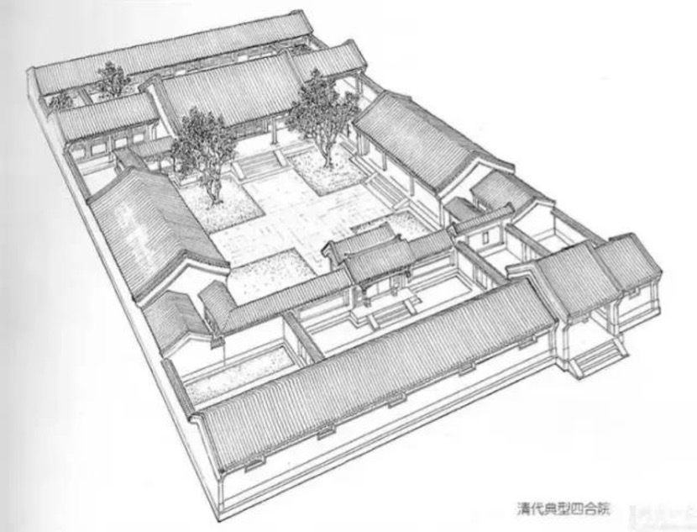
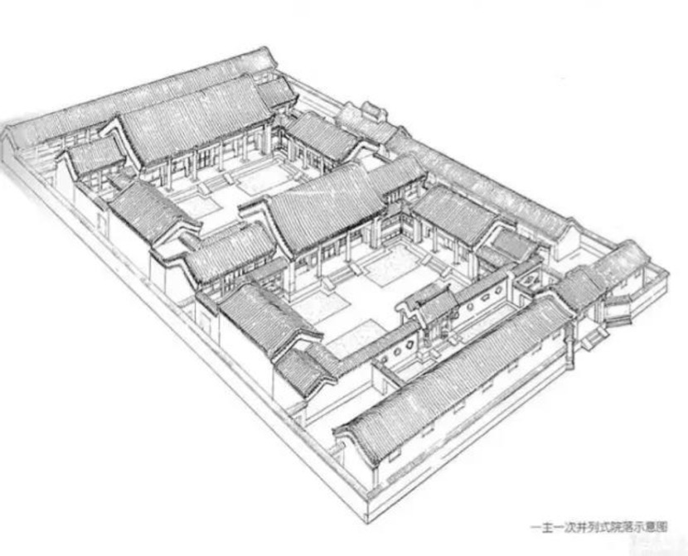
最高售价
因为四合院的短缺和越来越多的有钱人迷恋四合院的生活方式和尊贵地位，带来了四合院价格的高涨。据了解，北京四合院的价格与2000年相比，翻了5倍左右，每平方米售价达到2万元至20万元，一套300平方米以上的院子，基本都在上千万。北京四合院的有山有水的价格会高。

Slide 7
在四合院的背后是什么？
四合院虽为居住建筑，却蕴含着深刻的文化内涵，是中华传统文化的载体。 它的营建是极讲究风水的，从择地、定位到确定每幢建筑的具体尺度，都要按风水理论来进行。北京四合院，天下闻名；旧时的北京，除了紫禁城、皇家苑囿、寺观庙坛及王府衙署外，大量的建筑，便是那数不清的百姓住宅。 《日下旧闻考》中引元人诗云：“云开闾阖三千丈，雾暗楼台百万家。”这“百万家”的住宅，便是如今所说的北京四合院。
经过风雨的更造和岁月的剥蚀，虽然使大多四合院失去了往日的光彩，但院落中的一砖一石仍能唤起人们对历史的追忆，对中华文化的向往。

Slide 8
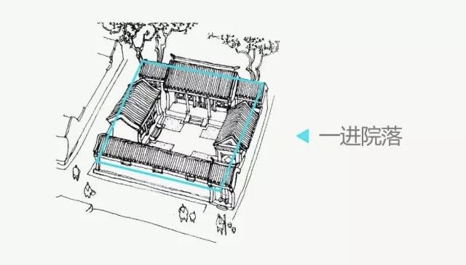
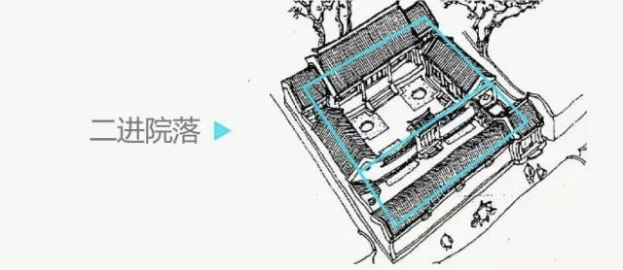
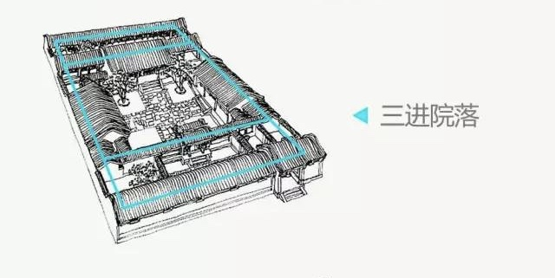
四合院的结构
注意：四合院并不仅是简单的“口”字形！
“口”字形的称为一进院落
“日”字形的称为二进院落
“目”字形的称为三进院落

Slide 9
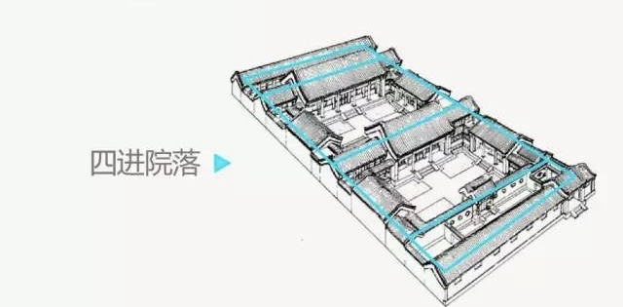
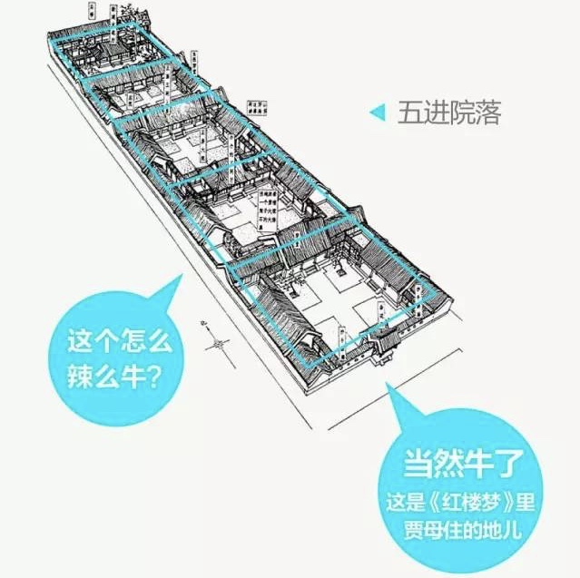

Slide 10
院 门
院门，是四合院的主要入口，北京人习惯叫它“街门”。在世间一切都急剧变化的今天，已很难以这些街门来判断院主人的等级了。流连于绿树掩映中的街巷，那众多的旧式街门已经成为无声的历史，默默中带给你无边的联想和启迪，就像一位世纪老人，用颤抖的声音向你诉说着早年的故事。
在北京那众多的院门中，大致可以分出这样两类，即屋宇式门和随墙式门。前者有门洞，门占一间屋；后者没门洞，只在墙上开门。细说起来，屋宇式大门又分成王府大门、广亮大门、如意门等；随墙门有小门楼、车门等。
咱先说这王府大门。以往对住宅的称谓，《大清会典》中有着明确的规定：“凡亲王、郡王、世子、贝勒、贝子、镇国公、辅国公的住所，均称为府。”其中，亲王、郡王的住所称王府。至于那些不是凤子龙孙的达官显贵，尽管有封爵，或有尚书、大学士、军机大臣的头衔，他们的住所也不能称“府”，只能称“宅”或“第”。在产权上，“府”和“王府”都是皇产，一旦撤掉爵位，就要相应地撤府，以备将来再分他人，“宅第”则一般都是私产。

Slide 11
就王府大门来说，亲王府五间，郡王府三间，都是坐北朝南，门前有门罩（设有门窗和墙的房子），过道高出地面。府门东西各有一间角门，均叫阿司门，供人们出入。
角门的设置，使大门可以平日关闭，视时视事而开，是为礼仪方面的需要而设的。
府门外有石狮、灯柱、拴马桩和辖禾木（古人称行马）等设施。
与府门相对的为影壁。如果两座阿司门是东西相对，让人通行的，其中必有一四方大院，因此府门前有石狮一对，故又称此为“狮子院”。凡此格局者，其府门对面则非影壁，而是一排平房，旧为兵丁所住，或回事处等的所在。
说完王府大门，再来说说广亮大门。“广亮”，顾名思义，应该是比较宽敞、豁亮的意思，这是相对旁边的小门楼等较矮的院门而言的。
“广亮”的原音是“广梁”，说的是屋顶的大梁很宽广。既然如此，院门还能小吗？显然，只有官高爵显的人物，或民国以后的军阀商贾们才有可能建造。

Slide 12
为了显眼，大门的这一间要比两边的房屋大一些，有自己的山墙，戗檐上施以砖雕花饰，屋顶加高，墀头墙突出。广亮，不仅体现在规模上，更体现在装饰上:上有数对门簪，下有精致的石鼓门枕，墙面的砖雕，木头上的彩画也无不考究。大门内外有影壁、屏门，设台阶，一般比地面高出三五寸。大门两边的内墙上一般抹灰涂白，周边加线脚。讲究的用竹条或铁棍做骨架，再用水泥沙子堆塑出浮雕花样来。也有的在上面画壁画，再有的是磨砖对缝、平整光洁的所谓“硬心”装饰。
广亮大门的屋顶一般不吊顶，后来为了整齐也有加的。屋脊有两边斜伸的“清水脊”，也有“元宝脊”。广亮大门的门，立在房屋进深的一半处，一半甚至更多的使用面积留在了门外。民国后为了治安的考虑，有的在门外加了一层铁栅栏。广亮大门与王府大门一样，门外也有上马石、拴马桩或拴马石等。
金柱大门所说的“金柱”，就是檐柱以内的柱子。金柱大门，就是将门框安在金柱上的大门。在规模上，金柱大门显然比广亮大门要小，门也窄，有的只有半开间。其他方面如大门的构造、屋顶、雕饰等，均与广亮大门同。其门洞仅约一步进深，大门道的檐柱上有些装饰，整体上显得比广亮大门轻巧。

Slide 13
与金柱大门相比，蛮子门最大特点是比金柱大门更往外推了一些，几乎就在前檐柱的位置上。其他方面与金柱大门、广亮大门差不多。蛮子门的出现，是因为房主的官品不高，至少不能建广亮大门，索性院门外前推到屋檐下头，属于南方来京的官员或居民喜欢的式样。“蛮子”是当时北京人对两广及南方偏远地区人员的不尊重的称谓。
最简单的如意门，只用瓦组成线纹、"五花象眼"等透空的花纹。这种大门的门扇减小，只用两扇门簪，石枕为石墩，而非石鼓，开启灵活。到了民国年间，原有的皇族显贵开始败落，所用宅院陆续出卖。购买这些住宅的新富们为了遮掩，就在原广亮大门的基础上，在门道内砌墙，门道封在大门口内。这种由广亮大门改成的如意门不少。这样的大门，往往在山柱上留下原来装门的槽口痕迹，甚至原有的门不拆，又在外檐下再加一道如意门。
随墙门也叫墙垣门，其特点是无门洞，顺墙开，只占半间或大半间宽度，院门较窄。
圆明园式门的产生，源于皇帝在圆明园中建西洋楼，帝王的爱好也引起了王公贵胄的兴趣，纷纷在自己的宅园中建洋式门楼。如恭王府花园东侧大门的门楼，就是圆明园式门楼中的代表。这种门在西洋式立柱之上的女儿墙表面做中、西式花饰，或为西洋式花草或为中式文物古董，中西合璧，很有时代特色。

Slide 14
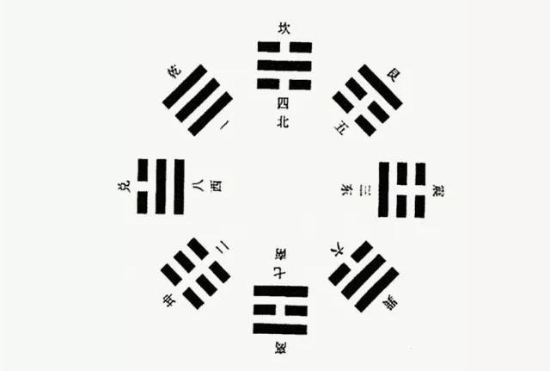
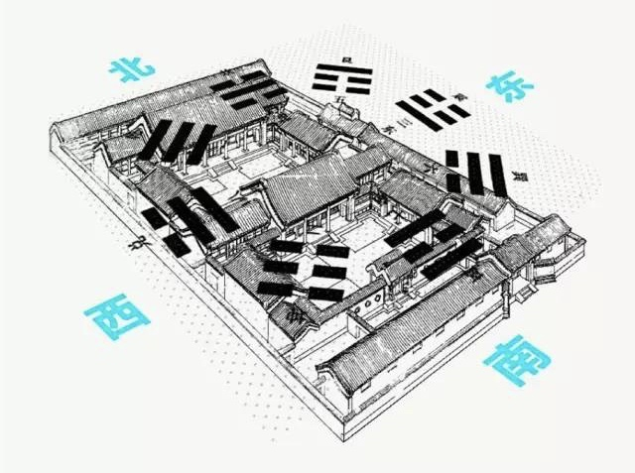
正门为什么在东南方？

Slide 15
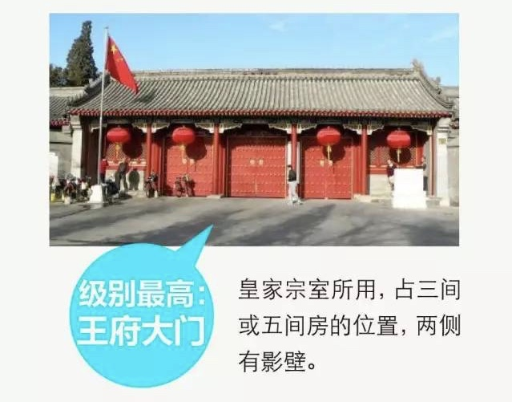
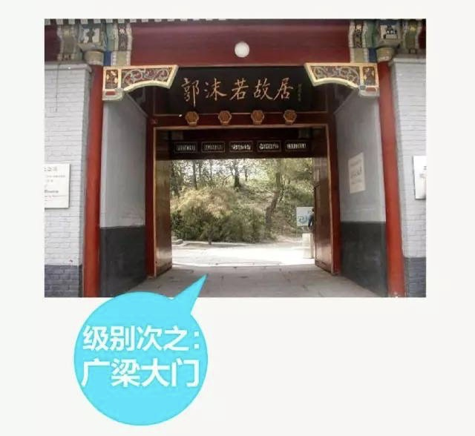
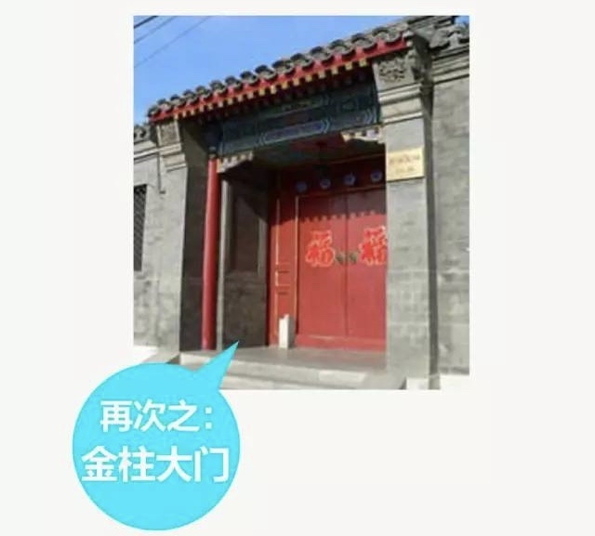
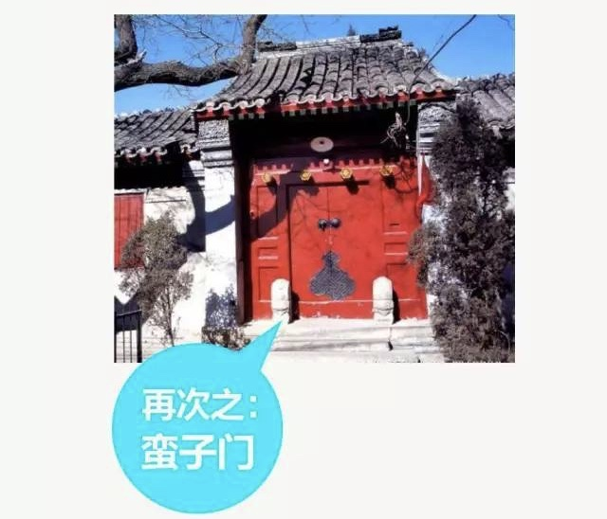

Slide 16
影 壁
影壁是北京四合院大门内外的重要装饰壁面，主要作用在于遮挡大门内外杂乱呆板的墙面和景物，美化大门的出人口，人们进出宅门时，迎面看到的首先是叠砌考究、雕饰精美的墙面和镶嵌在上面的吉辞颂语。
四合院常见的影壁有三种，第一种位于大门内侧，呈一字形叫做一字影壁。大门内的一字影壁有独立于厢房山墙或隔墙之间的，称为独立影壁，如果在厢房的山墙上直接砌出小墙帽并做出影壁形状，使影壁与山墙连为一体，则称为座山影壁。第二种是位于大门外面的影壁，这种影壁座落在胡同对面，正对宅门，一般有两种形状，平面呈“一”字形的，叫一字影壁，平面成“冖”形的，称雁翅影壁。这两种影壁或单独立于对面宅院墙壁之外，或倚砌于对面宅院墙壁，主要用于遮挡对面房屋和不甚整齐的房角檐头，使经大门外出的人有整齐美观愉悦的感受。还有一种影壁，位于大门的的东西两侧，与大门檐口成120度或135度夹角，平面呈/\字形，称做“反八字影壁”或“撇山影壁”。做这种反八字影壁时，大门要向里退进2－4米，在门前形成一个小空间，可yi为进出大门的缓冲之地。在反八字影壁的烘托陪衬下，宅门显得更加深邃、开阔、富丽

Slide 17
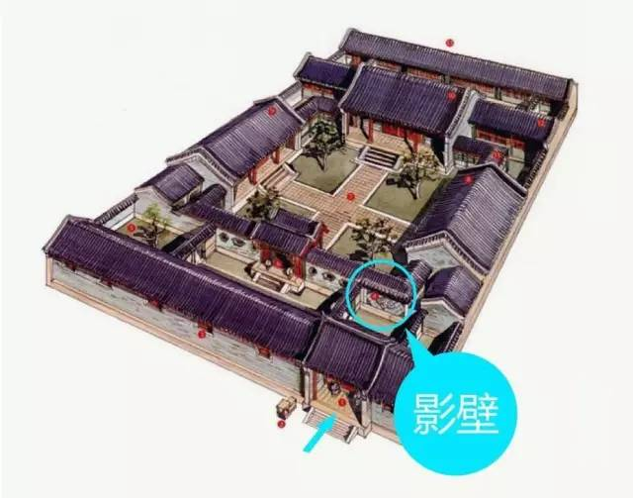

Slide 18
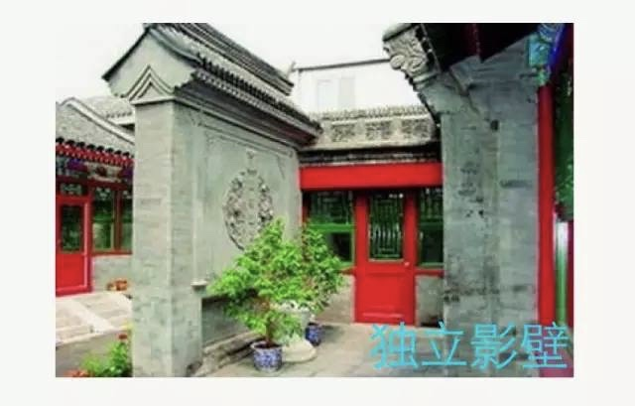
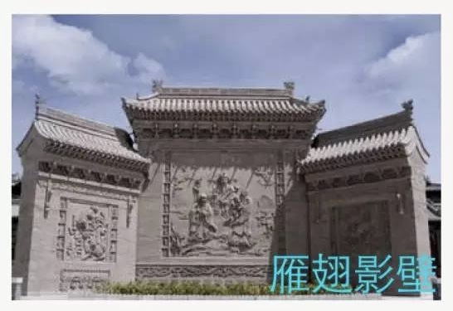
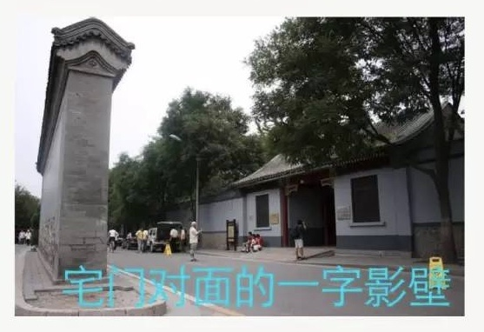
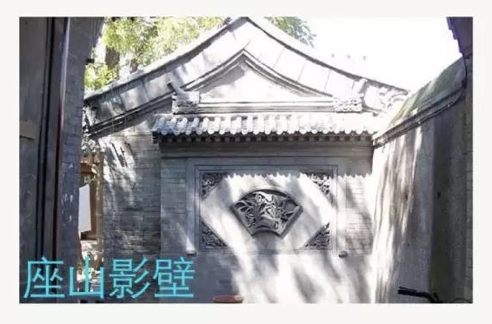

Slide 19
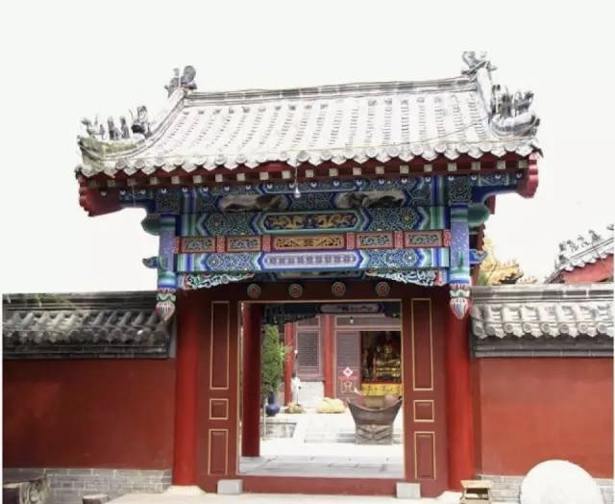
垂 花 门
看到影壁后再往里走，就到了第一进院和第二进院之间的一道门——垂花门。垂花门是整个四合院最漂亮、最带感的一道门！
《红楼梦》：
众婆子步下围随至一垂花门前落下。众小厮退出，众婆子上来打起轿帘，扶黛玉下轿。林黛玉扶着婆子的手，进了垂花门，两边是抄手游廊，当中是穿堂，当前放着一个紫檀架子大理石的大插屏。

Slide 20
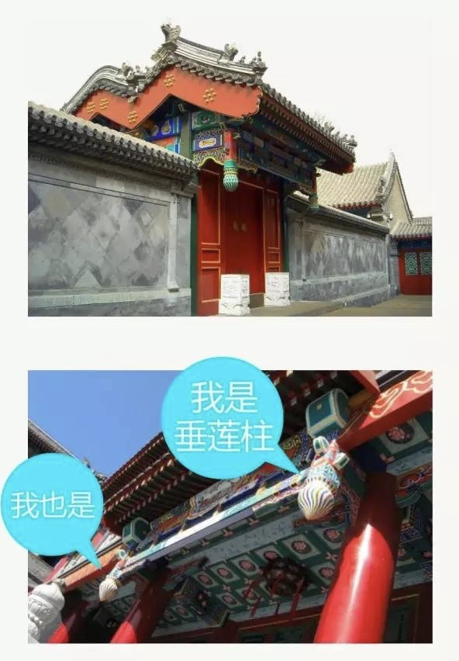
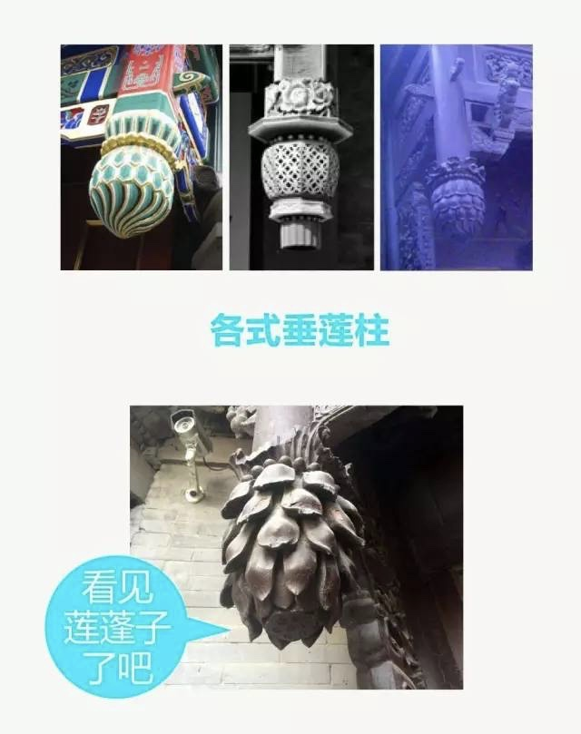
因为结构的原因，垂花门的两个前檐柱可以不用落地而悬在半空，两个倒垂下来的柱头雕饰出莲瓣，串珠或石榴头等形状，酷似一对含苞待放的花蕾，这对短柱称为“垂莲柱”，垂花门也因此得名。

Slide 21
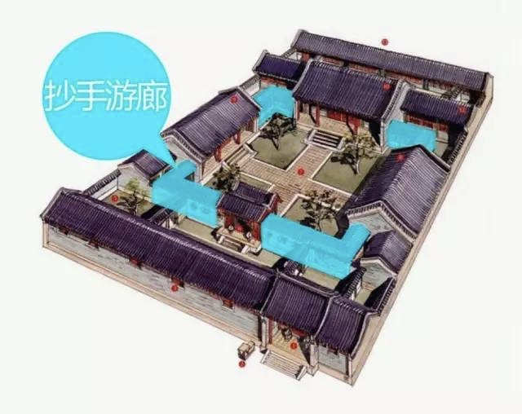
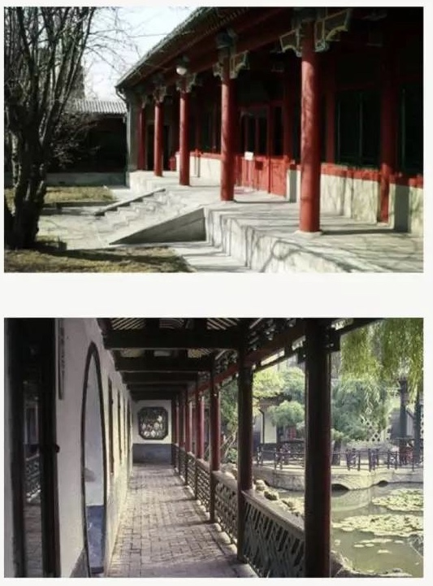
抄手游廊
过了垂花门，就是第二进院了。若遇到雨雪天气，或无重要活动不开放垂花门时，想进入正院，就要经过抄手游廊。
形似人揣手的形状
形似人揣手的形状

Slide 22
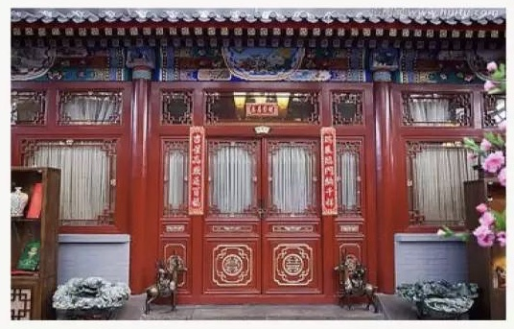
内 院
正房
坐北朝南的正房由主人居住，一般三间或五间，并配有东西耳房，耳房通畅用作仓房或书房来使用。
“三正两耳”或“三正四耳”

Slide 23
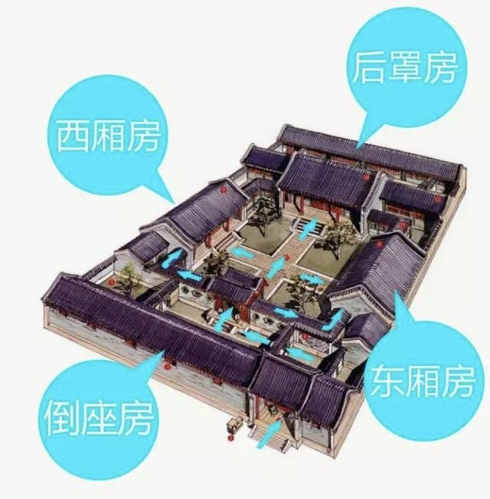
东西厢房是给小辈住的，东厢房住儿子，西厢房住女儿。朝向最不好的是倒座房是最为仓库或者下人住的房间，有的土豪人家的私塾也会设在倒座房内。

Slide 24
典 例
老北京四合院
北京的四合院院子比例大小适中，冬天太阳可照进室内，正房冬暖而夏凉，庭院是户外活动的场所。正房或正厅无论在尺度上、用料上、装修的精致程度上都大于、优于其它房屋。长辈住正房，晚辈住厢房，妇女住内院，来客和男仆住外院；符合中国古代家庭生活中要区分尊卑、长幼、内外的礼法要求。
北京的四合院讲格局，讲款式，讲气派，重传统，整个院落布局严整、敞亮，使人有雅静舒适之感，而老北京北京四合院，天下闻名。“云开闾阖三千丈，雾暗楼台百万家”，这“百万家”的住宅，便是如今所说的北京四合院。北京四合院的型制规整，十分讲究，有房子，有院子，有大门，有二门，有游廊，有私塾，有客厅，有照壁，有库房，有厨房，大户人家连园林、车马房一应俱全。关上大门，自成一统。站在北京四合院中环顾，中间舒展，廊槛曲折，有露有藏。四合院的神髓就在于一个“合”字，将一个的家庭的所有成员“合”在一起。“庭院深深深几许”，只有在这古老的院落中，才能感受到这中国式的诗境。

Slide 25
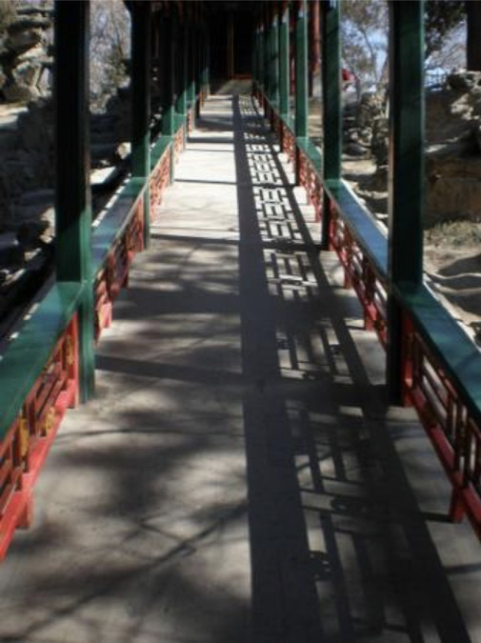
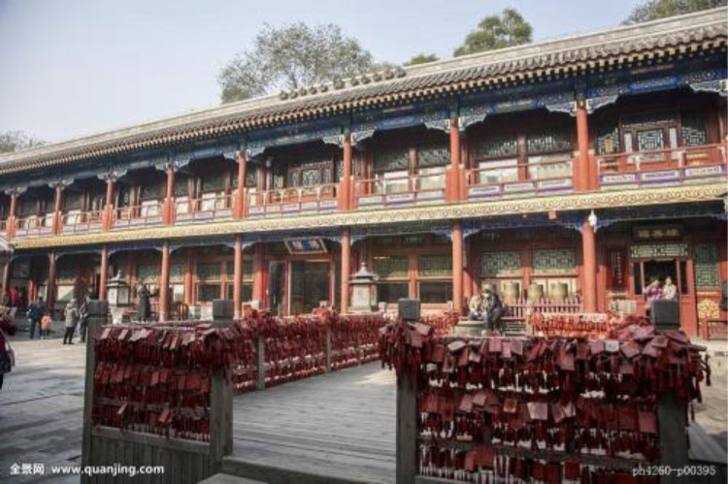
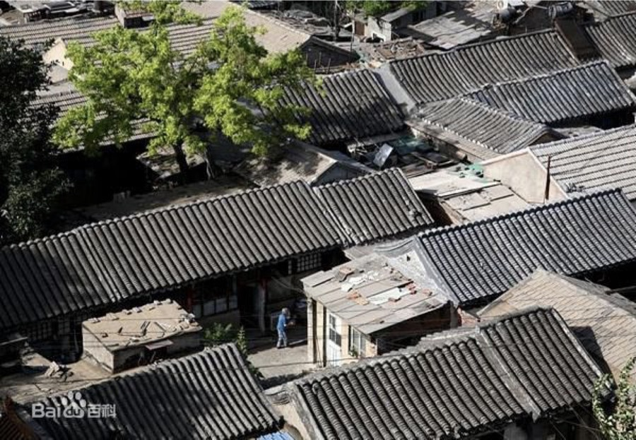

Slide 26
山西四合院——乔家大院
乔家大院（The Qiao‘s Famaily Compound）：国家AAAAA级旅游景区，全国重点文物保护单位，国家二级博物馆，国家文物先进单位，国家级青年文明号，山西省爱国主义教育基地。
乔家大院又名在中堂，位于山西省祁县乔家堡村，始建于1756年，整个院落呈双“喜”字形，分为6个大院，内套20个小院，313间房屋，建筑面积4175平方米，三面临街，四周是高达10余米的全封闭青砖墙，大门为城门式洞式，是一座具有北方传统民居建筑风格的古宅。
乔家大院陈展有5000多件珍贵文物，集中反映了以山西晋中一带为主的民情风俗；陈列有农俗、人生仪礼、岁时节令、衣食住行、商俗、民间工艺；还设立有乔家史料、乔家珍宝、影视专题等的陈列。
乔家大院是一座雄伟壮观的建筑群体，设计之精巧，工艺之精细，体现了中国清代民居建筑的独特风格，具有相当高的观赏、科研和历史价值，是一座无与伦比的艺术宝库，被称为“北方民居建筑的一颗明珠”，素有“皇家有故宫，民宅看乔家”之说，名扬三晋，誉满海内外。

Slide 27
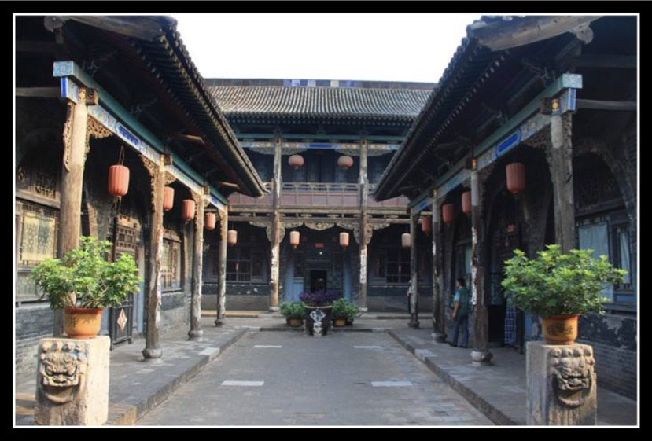
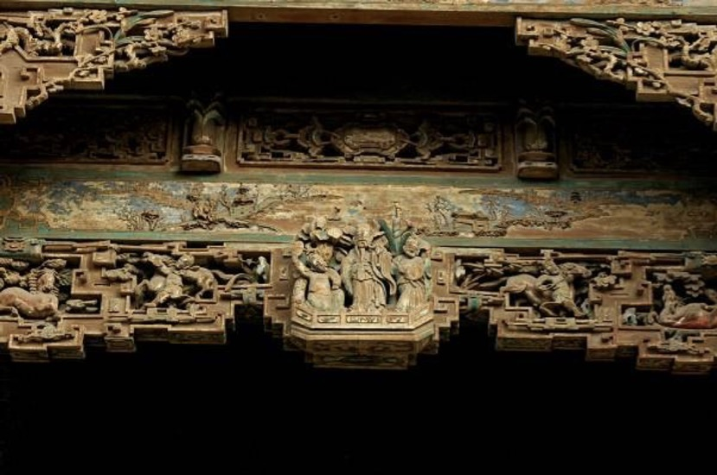

Slide 28
Thank u ☺

